Slide 1

Detecția și recunoașterea obiectelor
Imagine reprezentativă temă
Lemny Erich, 1311A
Popescu Vlad, 1311A

Slide 2
Cuprins
Context
Descrierea metodei
Evaluarea soluției
Concluzii

Slide 3
Context
Detecția obiectelor este o arie a vederii artificiale ce are drept scop identificarea mai multor elemente dintr-o imagine.
Modelele și algoritmii de la ora actuală produc rezultate impresionante și sunt ușor de adaptat la nevoile fiecăruia.
Cunoscând astea, ne-am propus să creăm o aplicație ce poate recunoaște obiecte obișnuite (din diferite categorii) dintr-o imagine.
Aceste tehnologii sunt folosite deja în magazine din SUA și în depozite industriale.

Slide 4
Context
Proiecte similare deja sunt pe larg utilizate în multiple industrii, ca exemplu la monitorizarea automată a unor conveere la fabrici, în magazine la analizarea secțiilor cele mai populare, în depozite etc.
O provocare o constă alegerea unui model inițial și a unui set de date pentru antrenarea lui.
O altă provocare în realizarea acestui tip de proiect constă în găsirea unui timp de antrenare (epoci) suficient de mic asftel incât să producă rezultate dorite.

Slide 5
Descrierea metodei
Am folosit un model preantrenat (YOLOv8) pe care ulterior l-am antrenat noi cu un dataset custom, ce conține clasele obiectelor pe care ni le-am dorit să le recunoaștem.
Pentru implementare, am folosit Python din mediul Google Colab, care rulează pe un TPU T4.
Acest dataset conține:
imagini și date relevante despre bounding box-urile obiectelor (ID-ul clasei din care face parte, coordonatele XY ale colturilor);
Un fișier YAML ce conține informații despre cum sunt impartite pozele pe foldere (cele 3 categorii necesare antrenarii: train, test, val);

Slide 6
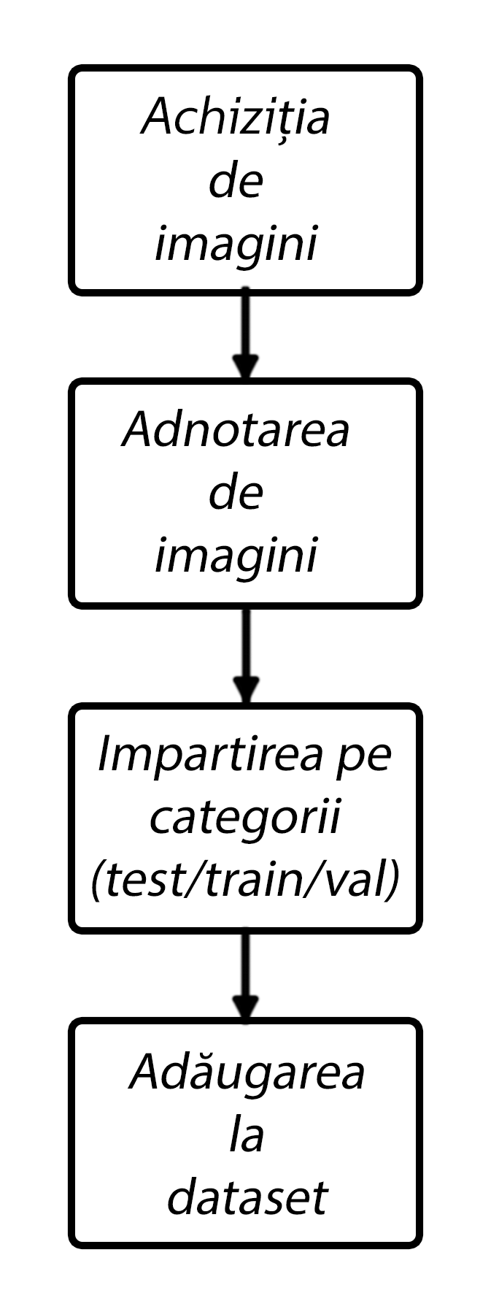
Descrierea metodei
Antrenăm modeul preantrenat pe datasetul nostru
Antrenăm modelul preantrenat pe datasetul nostru
Încărcăm modelul preantrenat YOLOv8 pe datasetul COCO2017
Importarea librăriilor si integrarea cu modulele necesare
Rulăm modelul final pe câteva imagini de test
Salvăm imaginile rezultat

Slide 7
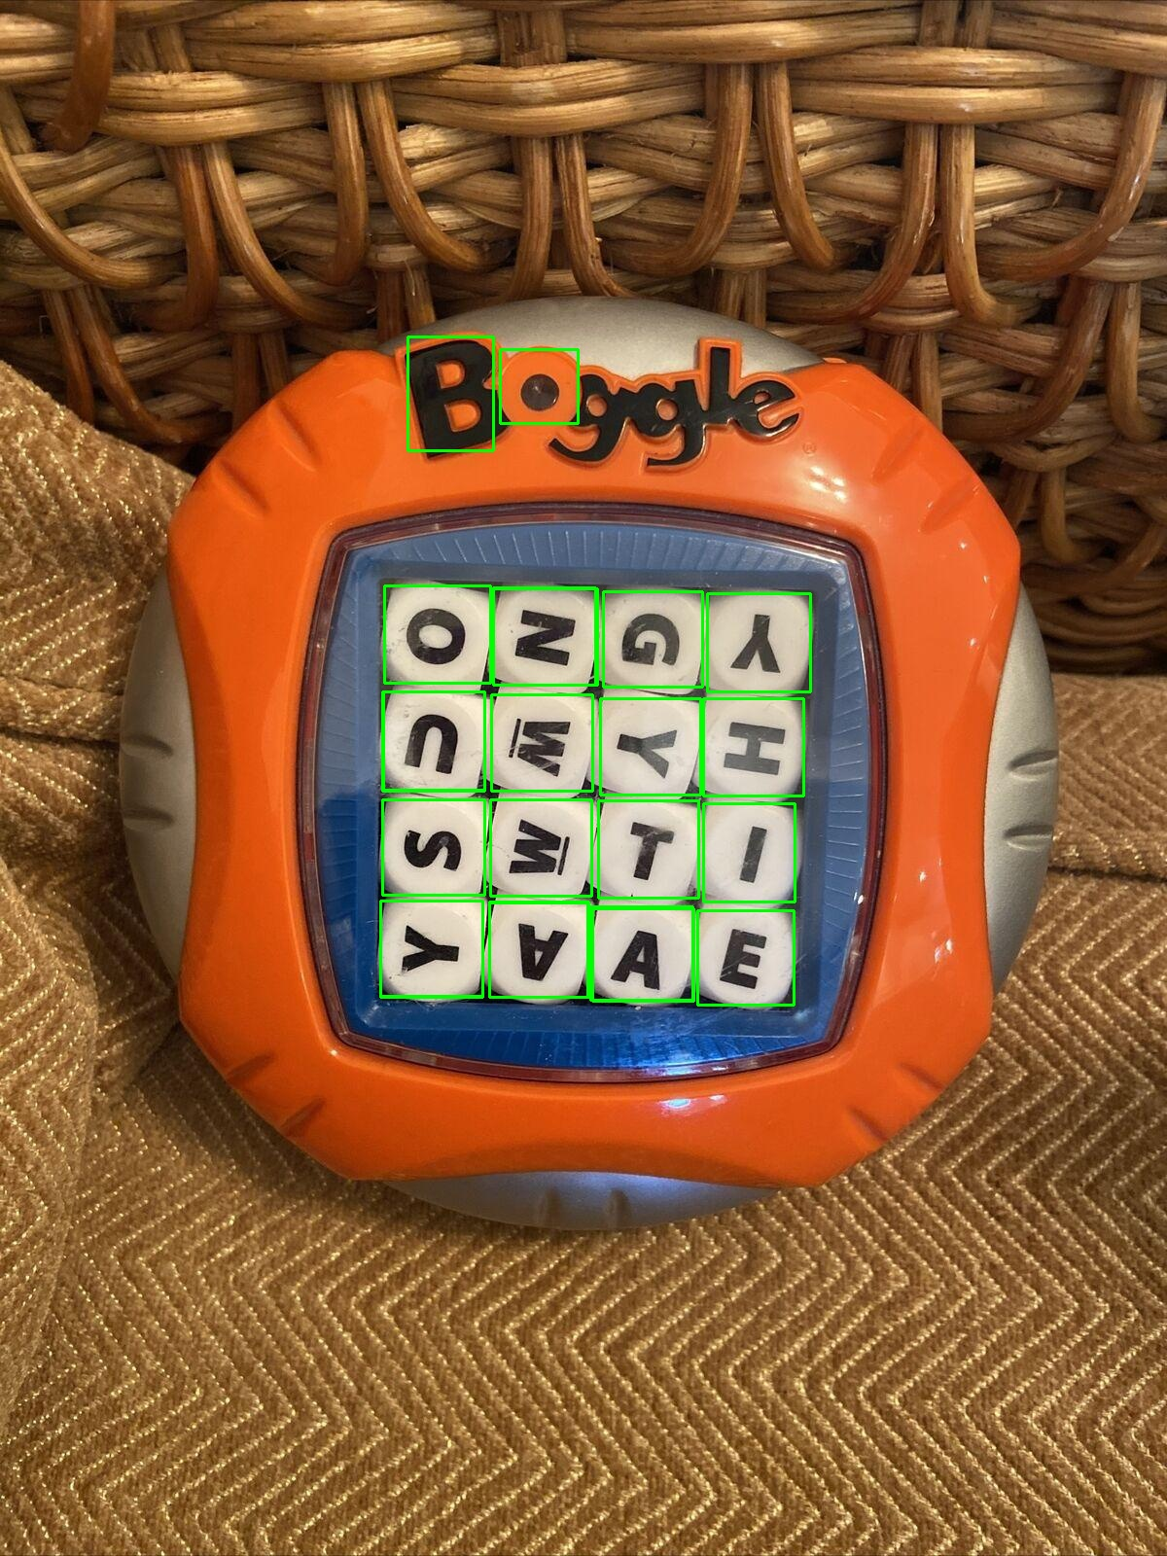
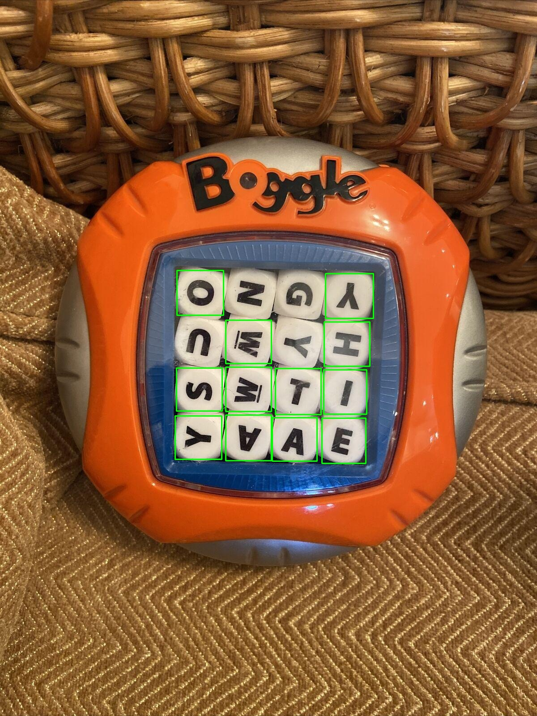

Descrierea metodei
În primă fază, am vrut să aflăm numărul de epoci necesar pentru recunoașterea corectă a unei singure clase de obiecte.

Slide 8
Evaluarea soluției
Pentru monitorizarea progresului, am împărțit rezultatele în 3 categorii:
Incorect - Prea puține obiecte detectate / prea multe identificări greșite;
Parțial corect - Puține obiectele detectate au fost identificate corect;
Corect - Toate obiectele au fost detectate și identificate corect;
Timpul de prezicere a fost foarte rapid in toate testele, avand in medie 13-14ms pentru a detecta obiecte dintr-o scena complexa

Slide 9
Evaluarea soluției (maxim 3 slide-uri)
Nr. epoci \ Tip obiect | Mobilă | Zar | Marker | Toate
10-12
14
16
18
20
Nr. epoci | Timp durata antrenament pentru tipul de obiect
 | Mobila | Zar | Marker | Toate
10-12 | 2,8 - 3.6 m | 6,12 - 7.6 m | ~ 1 m | 22.8 m
14 | 4.1 m | 7.9 m | 6,7 m | 26.4 m
16 | 4.8 m | 9.18 m | 7.8 m | 30.6 m
18 | 5.54 m | 10.5 m | 9.6 m | 35.3 m
20 | 6.14 m | 11.7 m | 10.08 m | 39.12 m

Slide 10
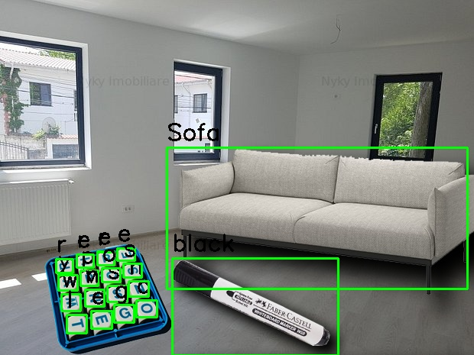
Evaluarea soluției (maxim 3 slide-uri)

Slide 11
Concluzii
YOLOv8 reprezintă un model ușor antrenabil, în comparație cu utilizarea API-ului de la TensorFlow.
Din rezultatele experimentale se poate zice că mărirea numărului de epoci la antrenare duce la un rezultat mai bun, în anumite limite.
Erich Lemny a scris codul în Google Colab, a contribuit la documentație și la prezentarea finală.
Popescu Vlad a contribuit la documentație, la prezentarea intermediară și finală.
Obiectivul de detecție și recunoaștere a obiectelor s-a îndeplinit. S-ar fi putut desigur testarea mai multor modele pentru compararea rezultatelor.
S-ar putea încerca obținerea unor rezultate mai precise în condiții cât mai diverse, la diverse calități și achiziționate prin mai multe metode.

